Slide 1
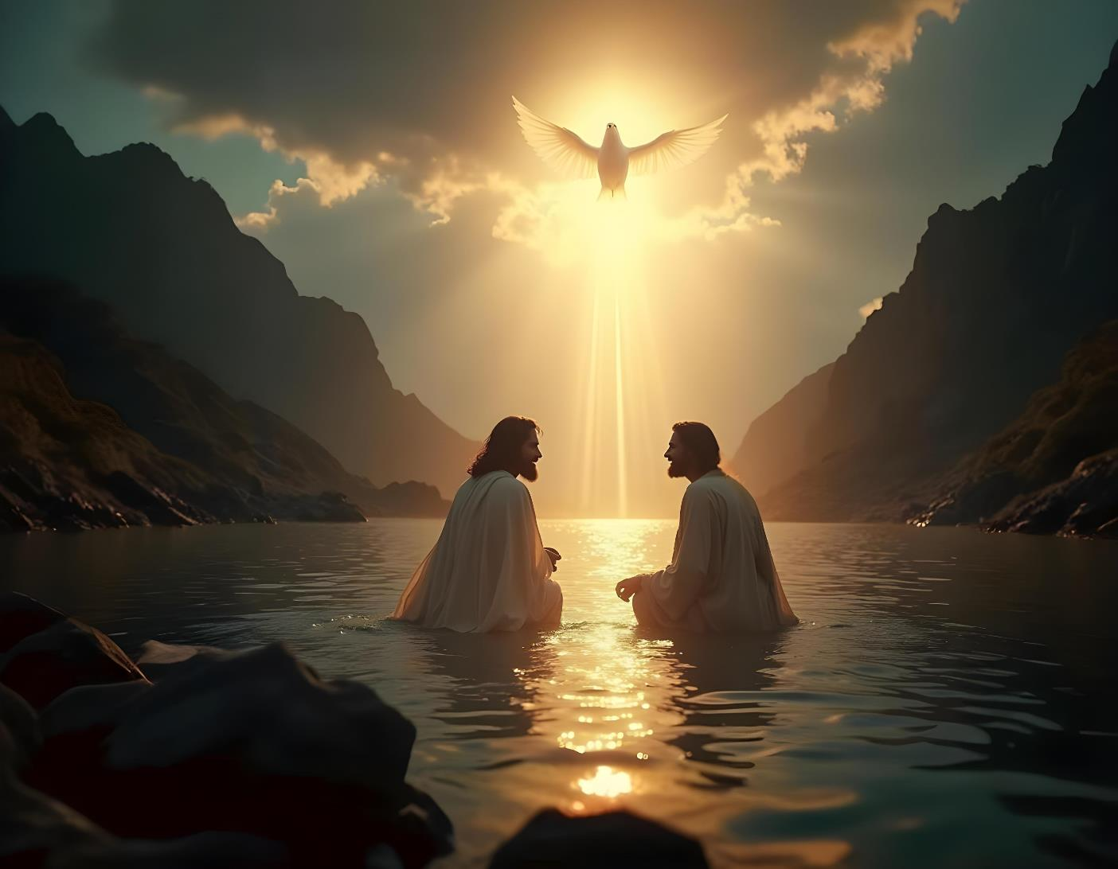
LIÇÃO 04
26 de Janeiro de 2025
1º trimestre 2025
DEUS É TRIÚNO

Slide 2
TEXTO ÁUREO
“Portanto, ide, ensinai todas as nações, batizando-as em nome do Pai, e do Filho,
e do Espírito Santo.”
(Mt 28.19)

Slide 3
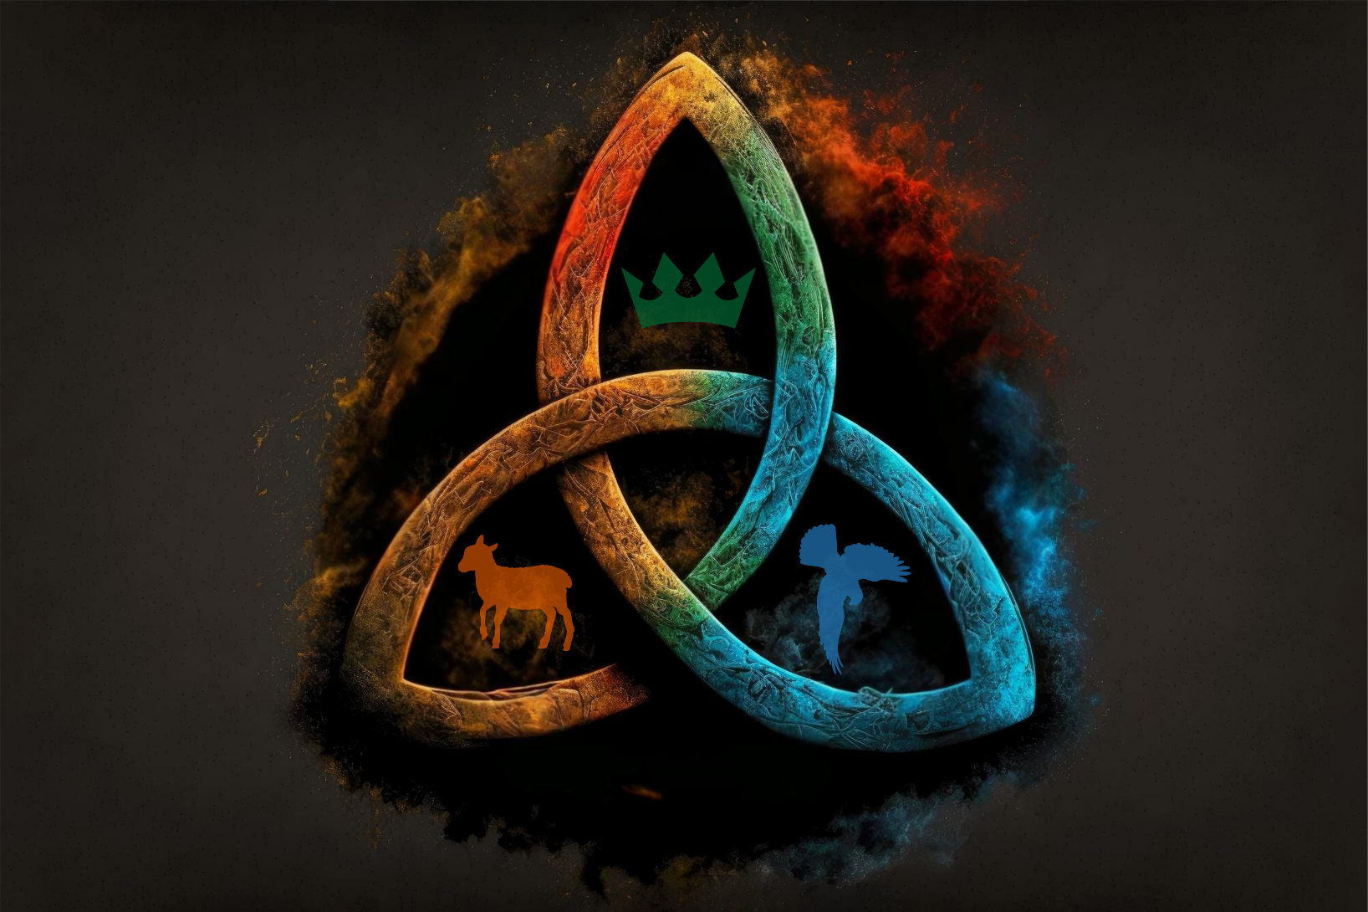
VERDADE PRÁTICA
Desde a eternidade Deus é Pai, Filho e Espírito Santo e essa verdade está em toda a Bíblia.

Slide 4
TEXTO BÍBLICO
Mateus 3.15-17; 28.19,20

Slide 5
INTRODUÇÃO
O Novo Testamento mostra que os cristãos do período apostólico reconheciam o seu Deus como triúno sem precisar de formulação teológica, recurso ao qual a igreja mais tarde precisou recorrer para responder às ideias equivocadas sobre Deus.
A Trindade é uma doutrina com sólidos fundamentos bíblicos e, mesmo sem conhecer essa terminologia, "Trindade", os cristãos do período apostólico reconheciam essa verdade.

Slide 6
OBJETIVOS DA LIÇÃO
1
Identificar
as ameaças hereges que assolam a Igreja de Cristo nos últimos dias;

Slide 7
1
Demonstrar
como a Bíblia apresenta a Trindade
2
Apresentar
o conceito de Apologética Cristã

Slide 8
2
Indicar
as principais heresias sobre a doutrina da Trindade
3
Definir
o que são as heresias

Slide 9
2
Apresentar
o conceito de Apologética Cristã
3
Explicar
os perigos do Unicismo na atualidade

Slide 10
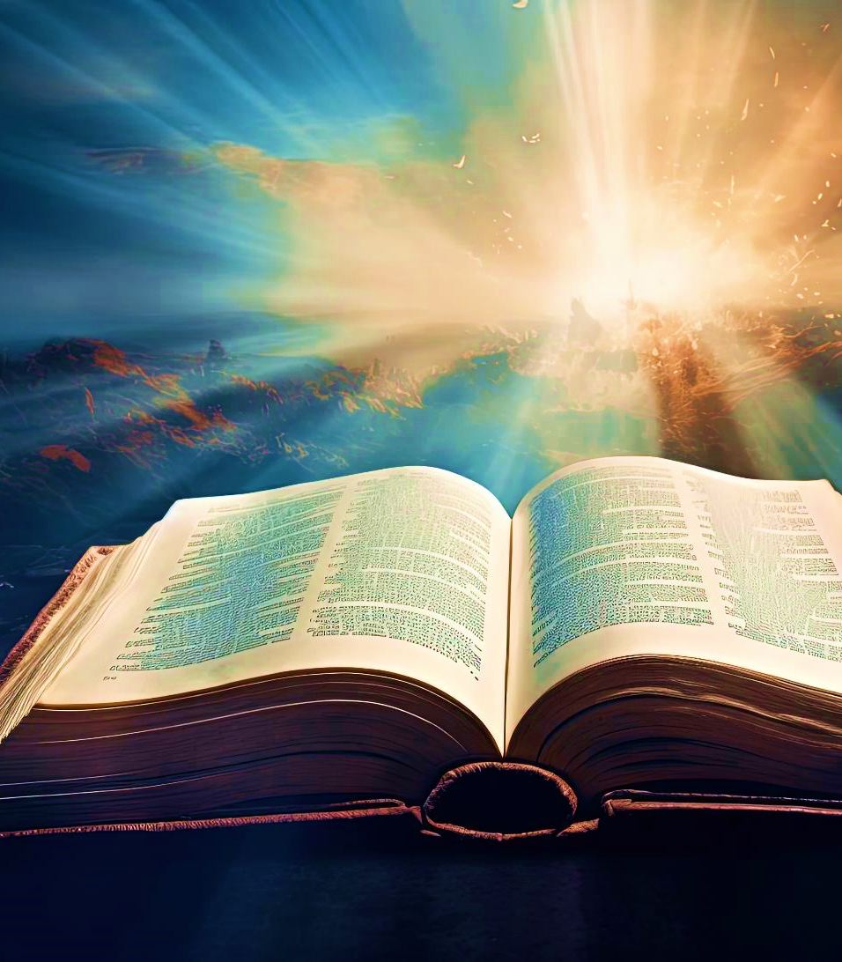
1
COMO A BÍBLIA APRESENTA A SANTÍSSIMA TRINDADE

Slide 11
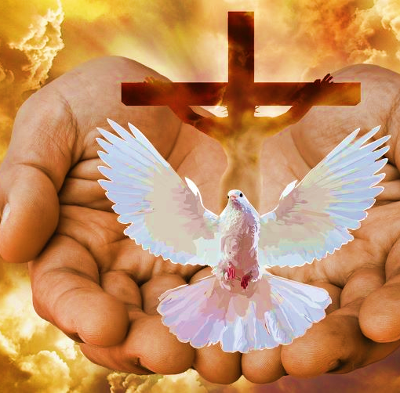
COMO A BÍBLIA APRESENTA A SANTÍSSIMA TRINDADE
1. A Trindade e o monoteísmo judaico-cristão
A mesma Bíblia que ensina haver um só Deus, e que Deus é um só, ensina também que o Pai é Deus, o Filho é Deus e o Espírito Santo é Deus. O nome "Deus" se aplica ao Pai sozinho (Fp 2.11), da mesma forma ao Filho (Cl 2.9) e ao Espírito Santo (At 5.3-4).

Slide 12
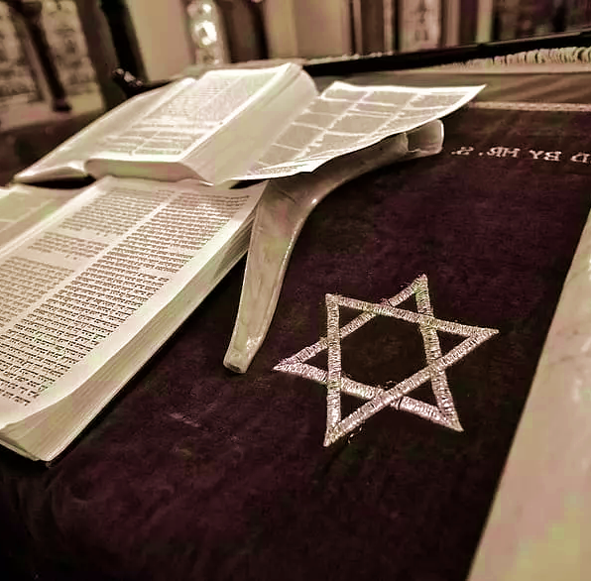
COMO A BÍBLIA APRESENTA A SANTÍSSIMA TRINDADE
1. A Trindade e o monoteísmo judaico-cristão
O monoteísmo bíblico não contradiz a Trindade. "Ouve, Israel, o Senhor, nosso Deus, é o único Senhor"
(Dt 6.4). Essa é a confissão de fé no judaísmo. A palavra hebraica 'echad, traduzida como "único", indica uma unidade composta, é o mesmo termo usado para afirmar que marido e mulher são ambos “uma só carne” (Gn 2.24).

Slide 13
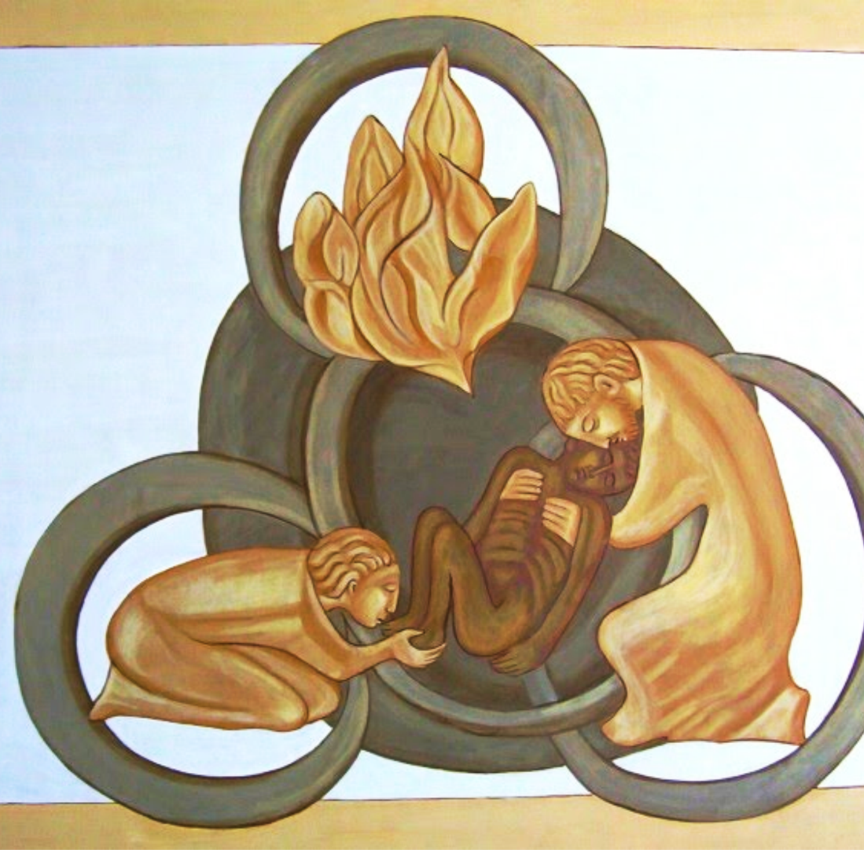
COMO A BÍBLIA APRESENTA A SANTÍSSIMA TRINDADE
2. Evidências no Antigo Testamento
Essa doutrina está implícita desde o Antigo Testamento, pois há
declarações que indicam claramente
a pluralidade na unidade de Deus:
"E disse Deus: Façamos o homem à nossa imagem, conforme a nossa semelhança" (Gn 1.26); "disse o
Senhor Deus: Eis que o homem
é como um de nós" (Gn 3.22).

Slide 14
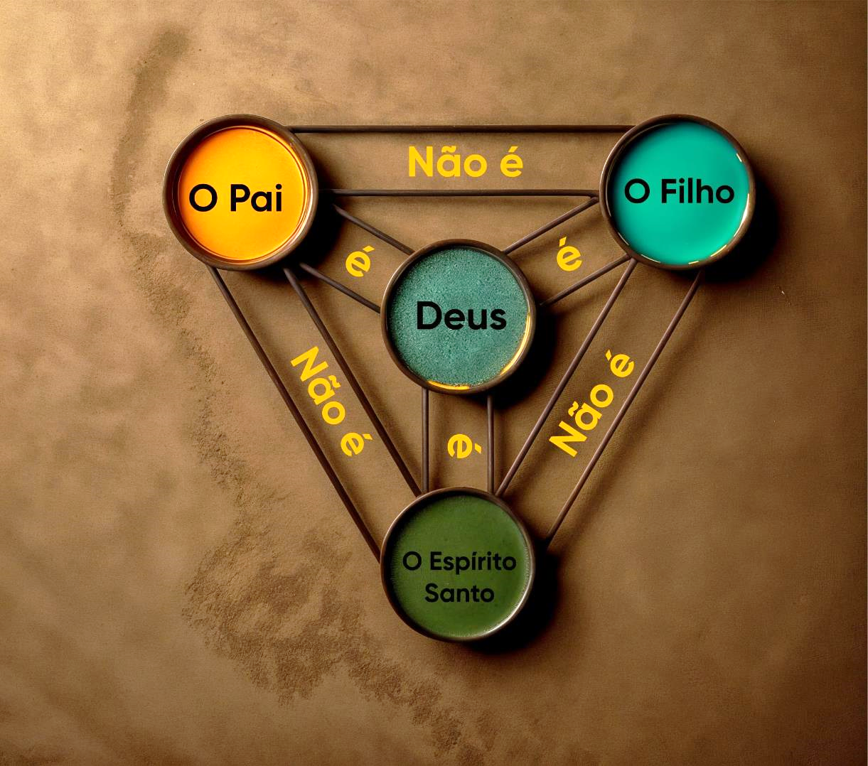
COMO A BÍBLIA APRESENTA A SANTÍSSIMA TRINDADE
3. Revelada no Novo Testamento
A Trindade bíblica, ou seja, a Trindade em si mesma, pregada pelos cristãos, consiste em um só Deus que subsiste eternamente em três Pessoas distintas.

Slide 15
COMO A BÍBLIA APRESENTA A SANTÍSSIMA TRINDADE
3. Revelada no Novo Testamento
A base bíblica da Trindade salta à vista de qualquer leitor do Novo Testamento, a começar pela Grande Comissão
(Mt 28.19), na distribuição dos dons espirituais (1 Co 12.4-6), na bênção apostólica, também conhecida como bênção trinitária (2 Co 13.13), na
unidade da igreja (Ef 4.4-6), na obra da salvação (1 Pe 1.2). Além das
inúmeras passagens tripartidas que revelam a Trindade (Fp 3.3).

Slide 16
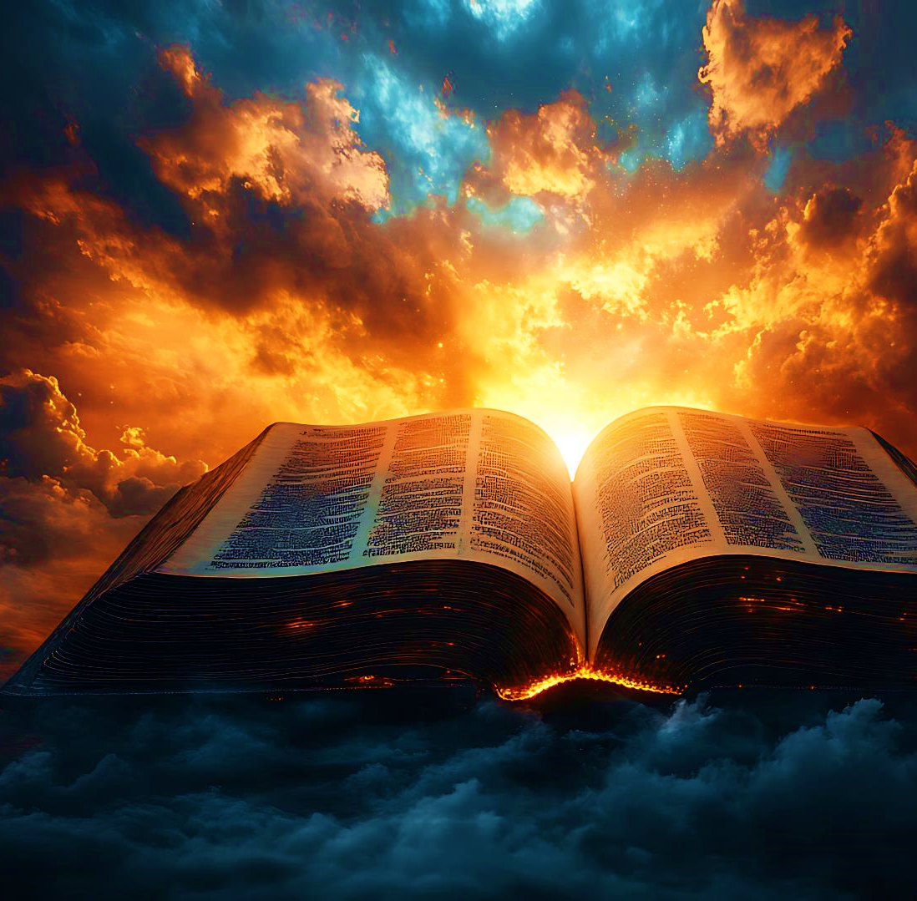
COMO A BÍBLIA APRESENTA A SANTÍSSIMA TRINDADE
Sinopse I
Embora o termo "Trindade" não esteja nas Escrituras, seu conceito e doutrina são demonstrados por toda a Bíblia.

